Slide 1
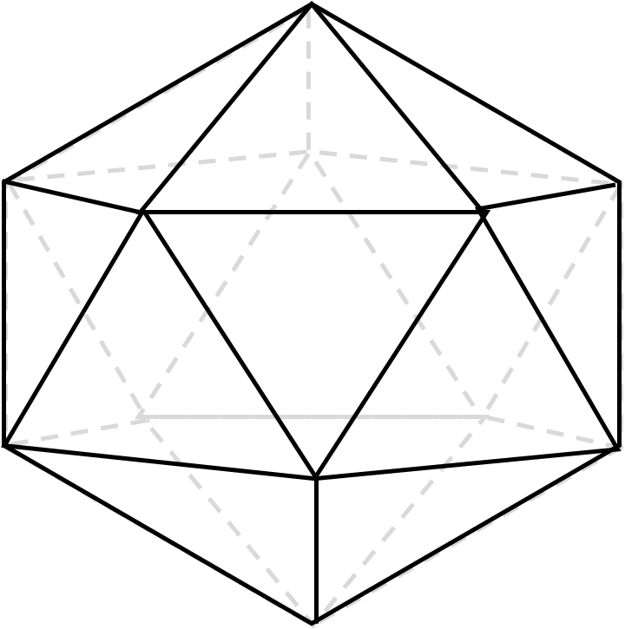
算法设计与分析
分治法求最近点对问题
何泽锋

Slide 2
目录
CONTENTS
暴力法求解
分治法求解
细节解释
实验结论

Slide 3
暴力法求解

Slide 4
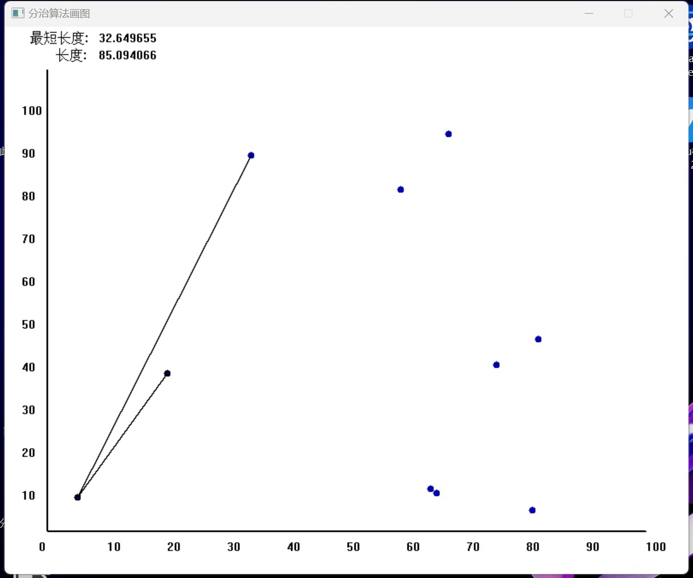
暴力法
原理：
遍历所有的点，两两比较取得最小距离
伪代码
Forceresult( p)
Min = 0x7fffffff
for I = 0 to n-1
for j = i+1 to n-1
tmp = distance( p[i], p[j])
if Min > tmp then
Min = tmp
return Min
distance(a,b)
return sqrt((a.x - b.x) * (a.x - b.x) + (a.y - b.y) * (a.y - b.y));

Slide 5
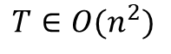
暴力法
时间复杂度：
$$T∈O(n^{2})$$
数据范围/w | 10 | 20 | 30 | 40 | 50 | 60 | 70 | 80 | 90 | 100
暴力实际效率 | 301576 | 1178469 | 2741408 | 5054954 | 7841295 | 11977458 | 15442583 | 20198467 | 26289451 | 31189789
暴力实际效率（归一） | 1 | 3.907702 | 9.090272 | 16.76179 | 26.00106 | 39.71622 | 51.20627 | 66.97637 | 87.17355 | 103.4226
暴力理论效率/万次 | 100000 | 400000 | 900000 | 1600000 | 2500000 | 3600000 | 4900000 | 6400000 | 8100000 | 10000000
暴力理论效率（归一） | 1 | 4 | 9 | 16 | 25 | 36 | 49 | 64 | 81 | 100

Slide 6
暴力法
简单优化：
比较过程不对距离开根号，使用平方数进行比较，最终结果开根号
数据范围/w | 10 | 20 | 30 | 40 | 50 | 60 | 70 | 80 | 90 | 100
暴力实际效率 | 301576 | 1178469 | 2741408 | 5054954 | 7841295 | 11977458 | 15442583 | 20198467 | 26289451 | 31189789
暴力实际效率（归一） | 1 | 3.907702 | 9.090272 | 16.76179 | 26.00106 | 39.71622 | 51.20627 | 66.97637 | 87.17355 | 103.4226
优化暴力实际效率 | 214563 | 904257 | 2018045 | 3614668 | 5714785 | 8169541 | 10827994 | 13975412 | 18589327 | 21568971
暴力实际效率（归一） | 1 | 4.214413 | 9.405373 | 16.84665 | 26.63453 | 38.07526 | 50.46534 | 65.13431 | 86.63808 | 100.5251

Slide 7
分治法求解

Slide 8
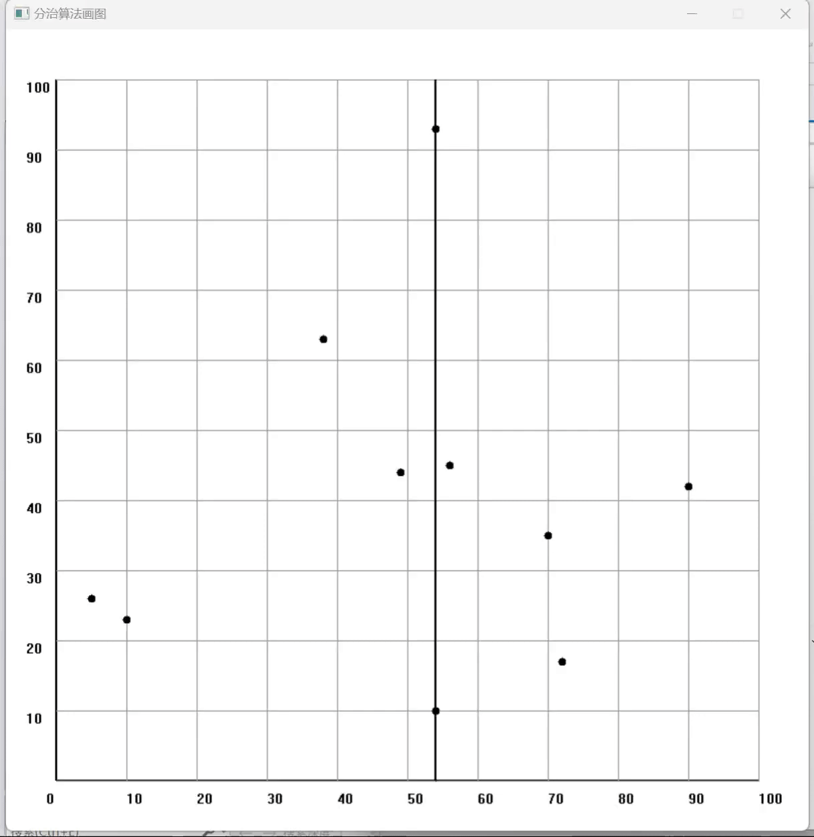
分治法
原理：按照x从小到大对点排序，二分寻找最近点对，合并时从中间遍历距离已知最短的范围内的点
分治伪代码(快排)
Merge( p, left, right)
d = 0x7ffffff
if left == right then
return d
if left+1 == right then
return distance( p[left], p[right])
mid = (left+right)/2
d_l = merge( p, left, mid)
d_r = merge( p, mid+1, right)
d = min( d_l, d_r)
for I = left to right
if fabs(p[mid].x-p[i].x) < d then
temp[k++] = i
sort( temp, temp+k, cmps)
for i = 0 to k-1
for j = i+1 to k-1
if p[temp[j]].y - p[temp[i]].y < d then
d_m = distance( p[temp[i]], p[temp[j]])
if d > d_m then
d = d_m
return d

Slide 9
分治法
分治伪代码(快排)
Merge( p, left, right)
d = 0x7ffffff
if left == right then
return d
if left+1 == right then
return distance( p[left], p[right])
mid = (left+right)/2
d_l = merge( p, left, mid)
d_r = merge( p, mid+1, right)
d = min( d_l, d_r)
for I = left to right
if fabs(p[mid].x-p[i].x) < d then
temp[k++] = i
sort( temp, temp+k, cmps)
for i = 0 to k-1
for j = i+1 to k-1
if p[temp[j]].y - p[temp[i]].y < d then
d_m = distance( p[temp[i]], p[temp[j]])
if d > d_m then
d = d_m
return d
分治伪代码(归并)
Merge( p, left, right)
d = 0x7ffffff
if left == right then
return d
if left+1 == right then
merge_sort(left,left,right)
return distance( p[left], p[right])
mid = (left+right)/2
d_l = merge( p, left, mid)
d_r = merge( p, mid+1, right)
merge_sort(left,mid,right);
d = min( d_l, d_r)
for i = left to right
if abs(p[mid].x-p[i].x)>=d then
continue;
for j = i+1 to right
if p[j].y - p[i].y < d then
d_m = distance( p[i], p[j])
if d > d_m then
d = d_m
return d

Slide 10
分治法
快排$时间复杂度：T\left(n\right)=2T\left(\frac{n}{2}\right)+O(nlogn)∈O(n\log^{2}n)$
时间复杂度：
归并$时间复杂度：T\left(n\right)=2T\left(\frac{n}{2}\right)+O(n)∈O(nlogn)$
数据范围/w | 10 | 20 | 30 | 40 | 50 | 60 | 70 | 80 | 90 | 100
分治实际效率 | 49 | 111 | 167 | 226 | 284 | 355 | 412 | 478 | 536 | 607
分治实际效率（归一） | 1 | 2.265306 | 3.408163 | 4.612245 | 5.795918 | 7.244898 | 8.408163 | 9.755102 | 10.93878 | 12.38776
分治理论效率/万次 | 16.6100 | 35.2200 | 54.5700 | 74.4400 | 94.6500 | 115.1676 | 135.9190 | 156.8771 | 178.0161 | 199.3157
分治理论效率（归一） | 1 | 2.120409 | 3.28537 | 4.481638 | 5.698374 | 6.93363 | 8.182962 | 9.444738 | 10.71741 | 11.99974

Slide 11
细节解释

Slide 12
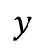
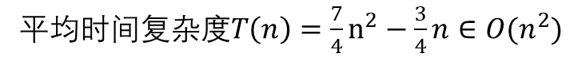
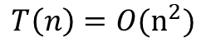
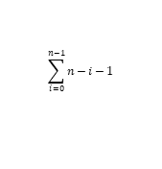
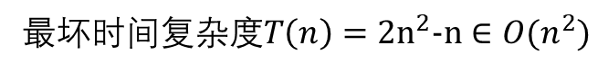
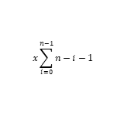
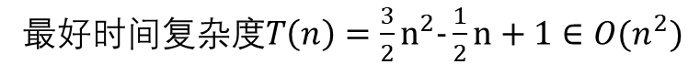
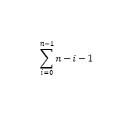
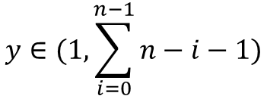
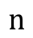
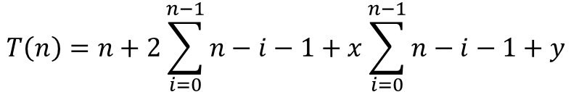
暴力法时间复杂度
时间复杂度：
$$T\left(n\right)=O(n^{2})$$
伪代码
Forceresult( p)
Min = 0x7fffffff
for i = 0 to n-1
for j = i+1 to n-1
tmp = distance( p[i], p[j])
if Min > tmp then
Min = tmp
return Min
最好$时间复杂度T\left(n\right)=\frac{3}{2}n^{2}−\frac{1}{2}n+1∈O(n^{2})$
最坏$时间复杂度T\left(n\right)=2n^{2}−n∈O(n^{2})$
$$n$$
平均$时间复杂度T\left(n\right)=\frac{7}{4}n^{2}−\frac{3}{4}n∈O(n^{2})$
$$\sum_{i=0}^{n−1}{n−i−1}$$
$$x\sum_{i=0}^{n−1}{n−i−1}$$
$$\sum_{i=0}^{n−1}{n−i−1}$$
$$y$$
$$T\left(n\right)=n+2\sum_{i=0}^{n−1}{n−i−1}+x\sum_{i=0}^{n−1}{n−i−1}+y$$
$$y∈(1,\sum_{i=0}^{n−1}{n−i−1})$$
x求距离的函数操作数得到，但sqrt是由二分实现，
具体操作数不好计算，但x的值不会影响最终时间复杂度，此处令x=1

Slide 13
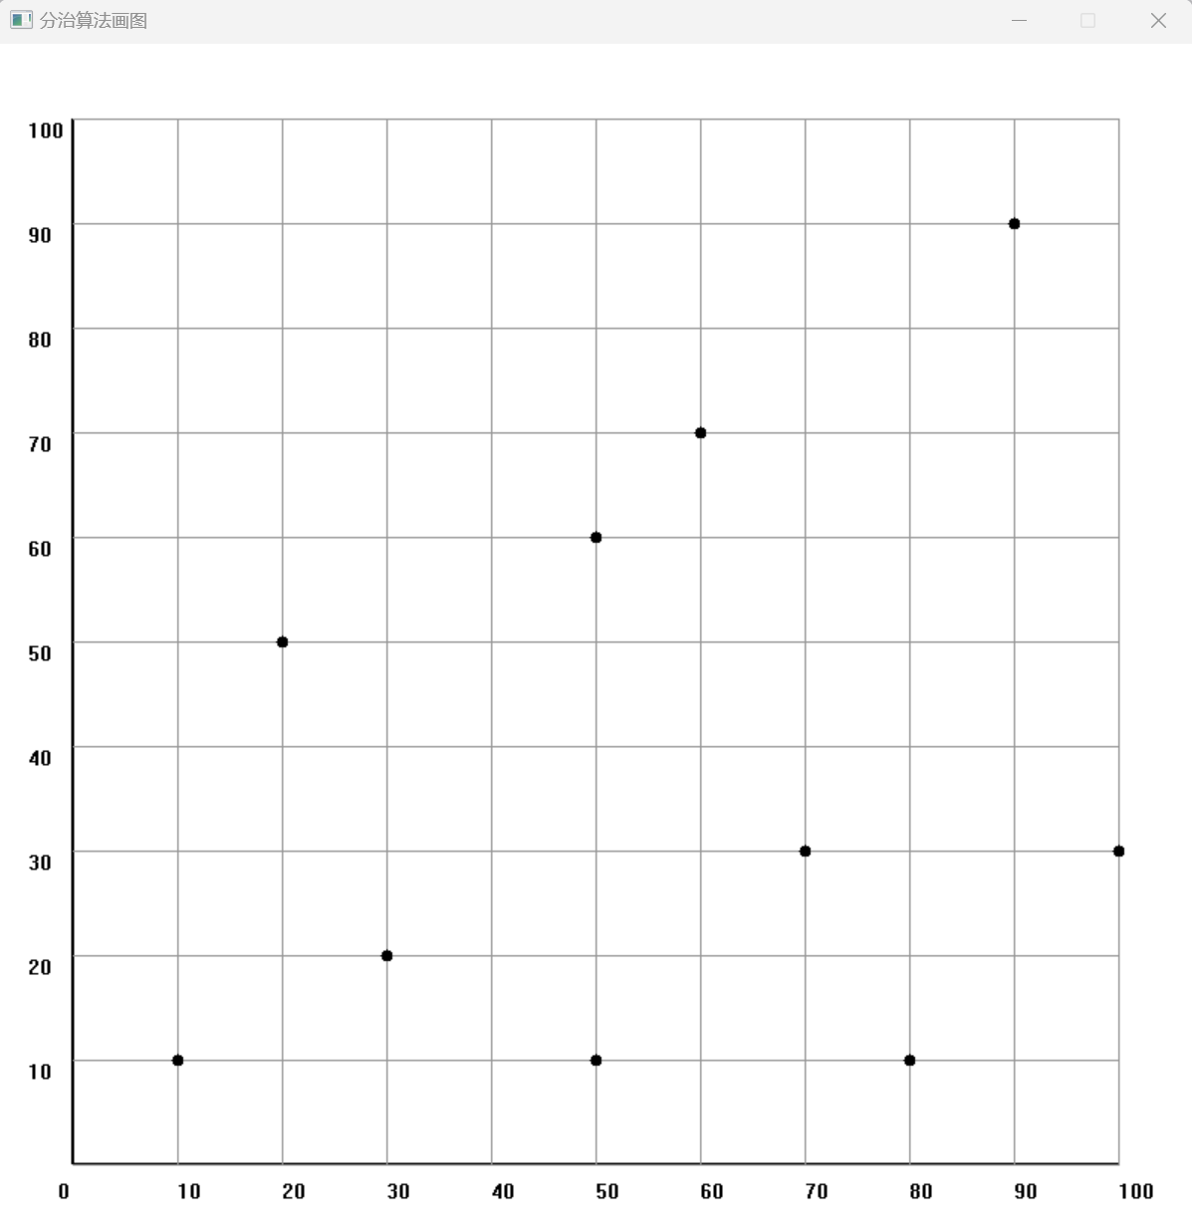
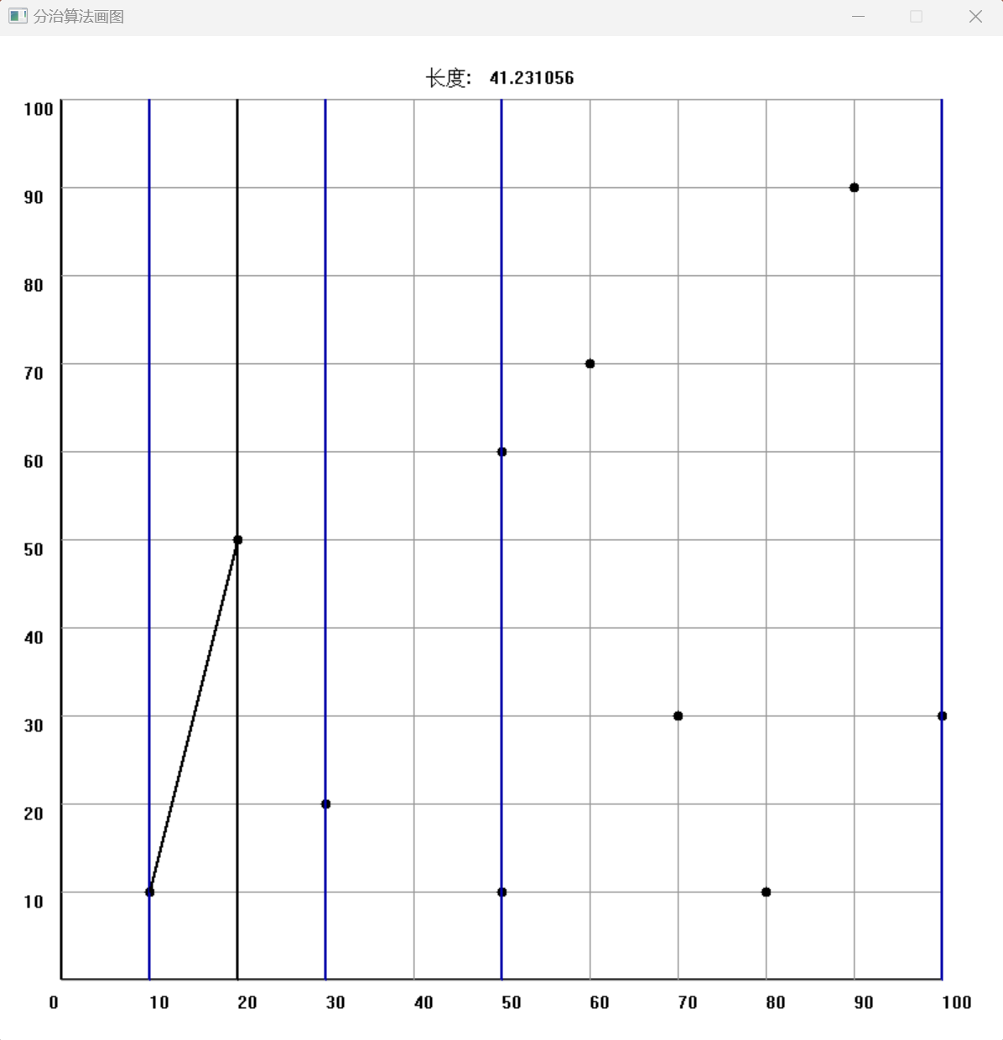
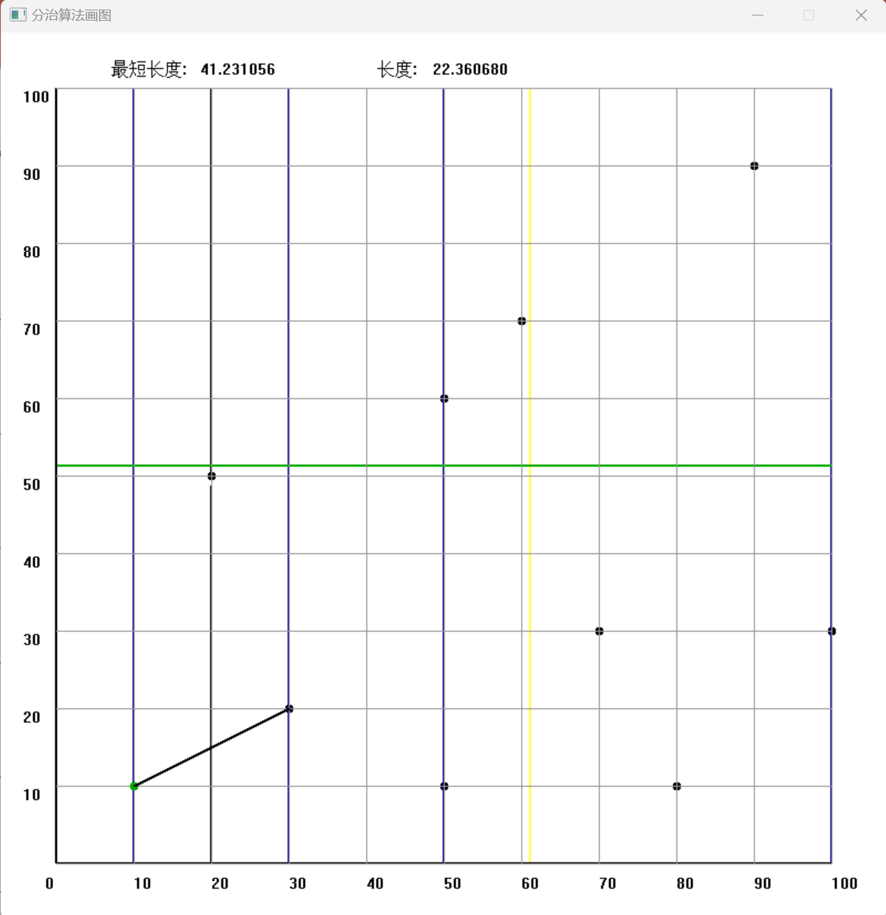
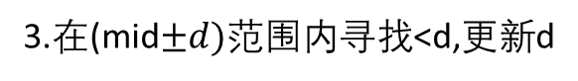
分治法图解
1.画点
2.划分最小分组，得到左右两侧的最小d
3.在(mid$±d)$范围内寻找<d,更新d

Slide 14
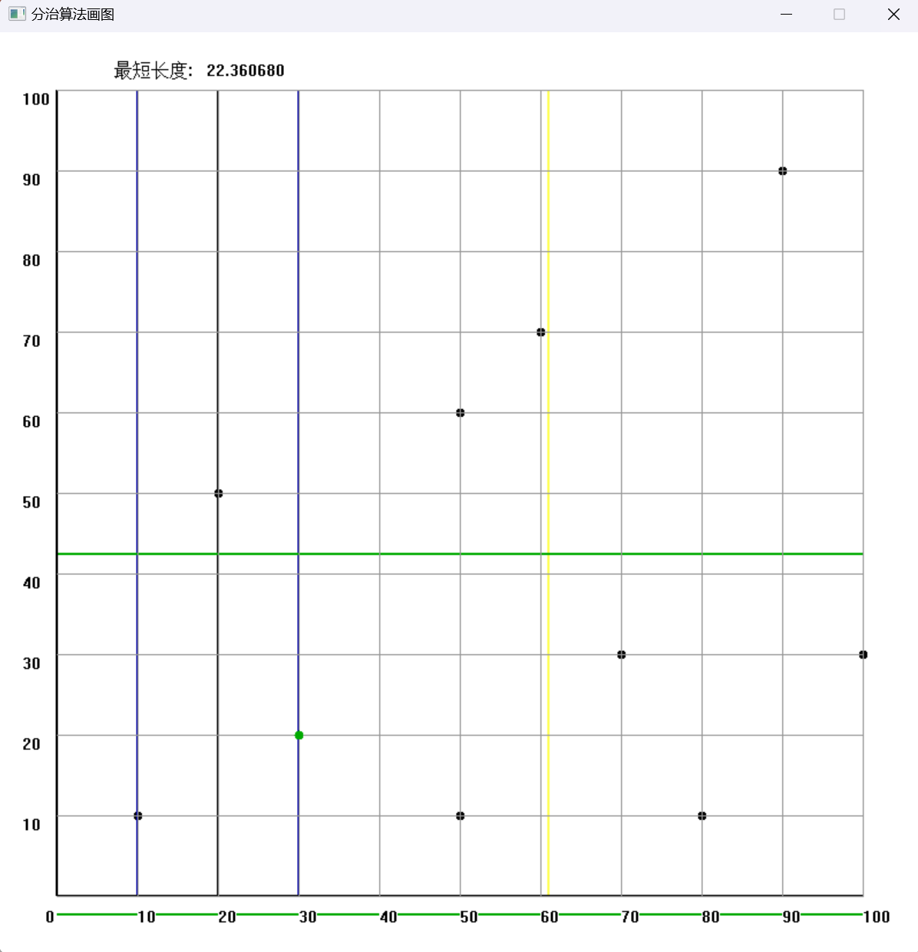
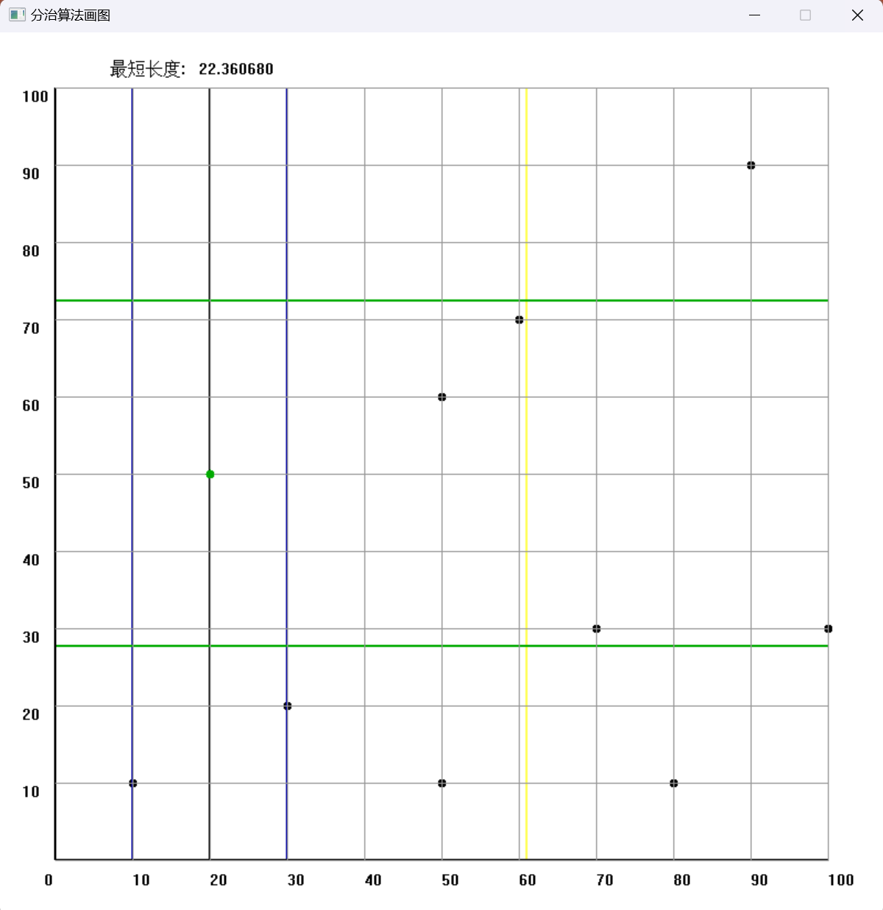
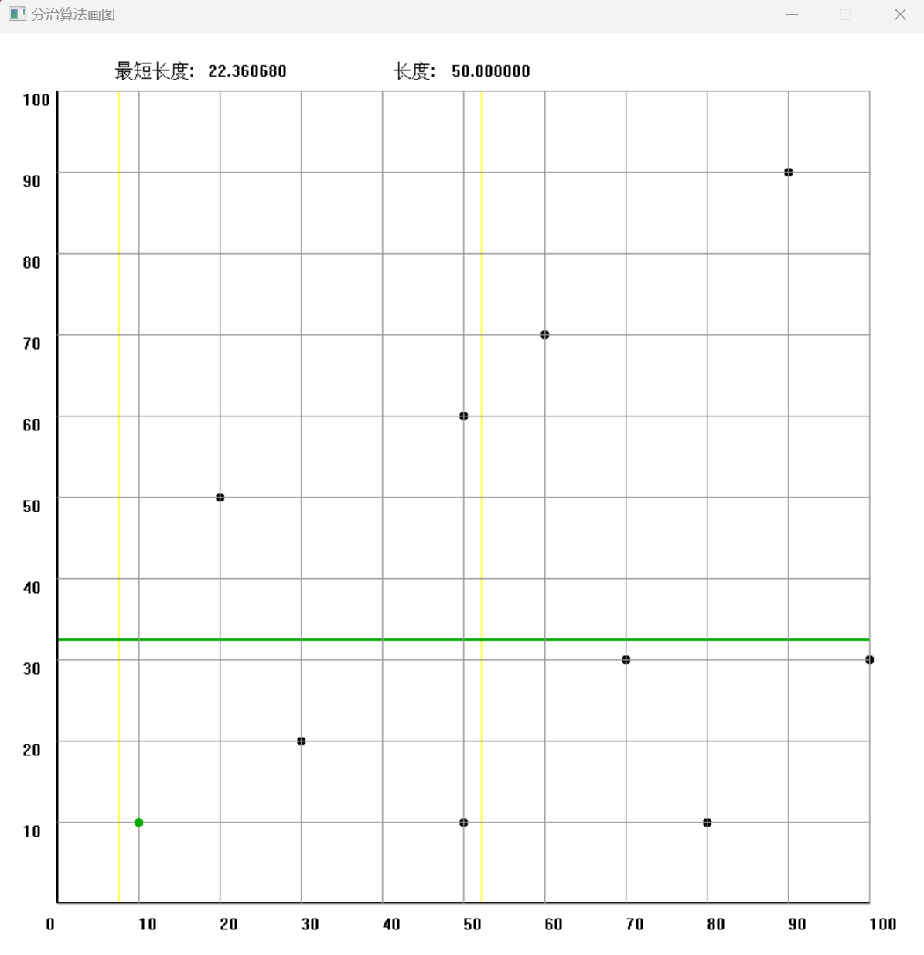
分治法图解
4.上下界变为新的d并继续寻找小于d
5.未能找到小于d，返回d
6.子问题解决，再合并子问题

Slide 15
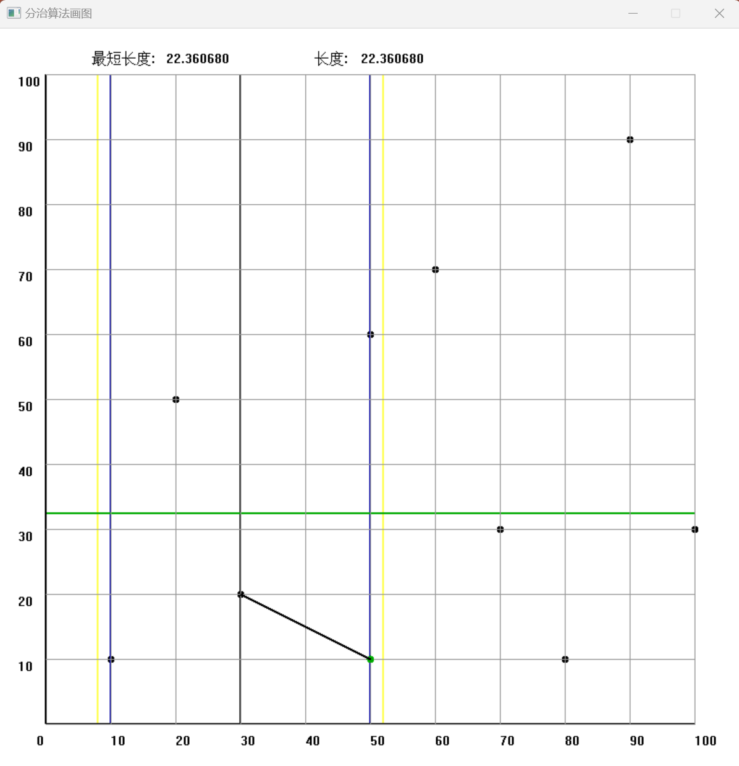
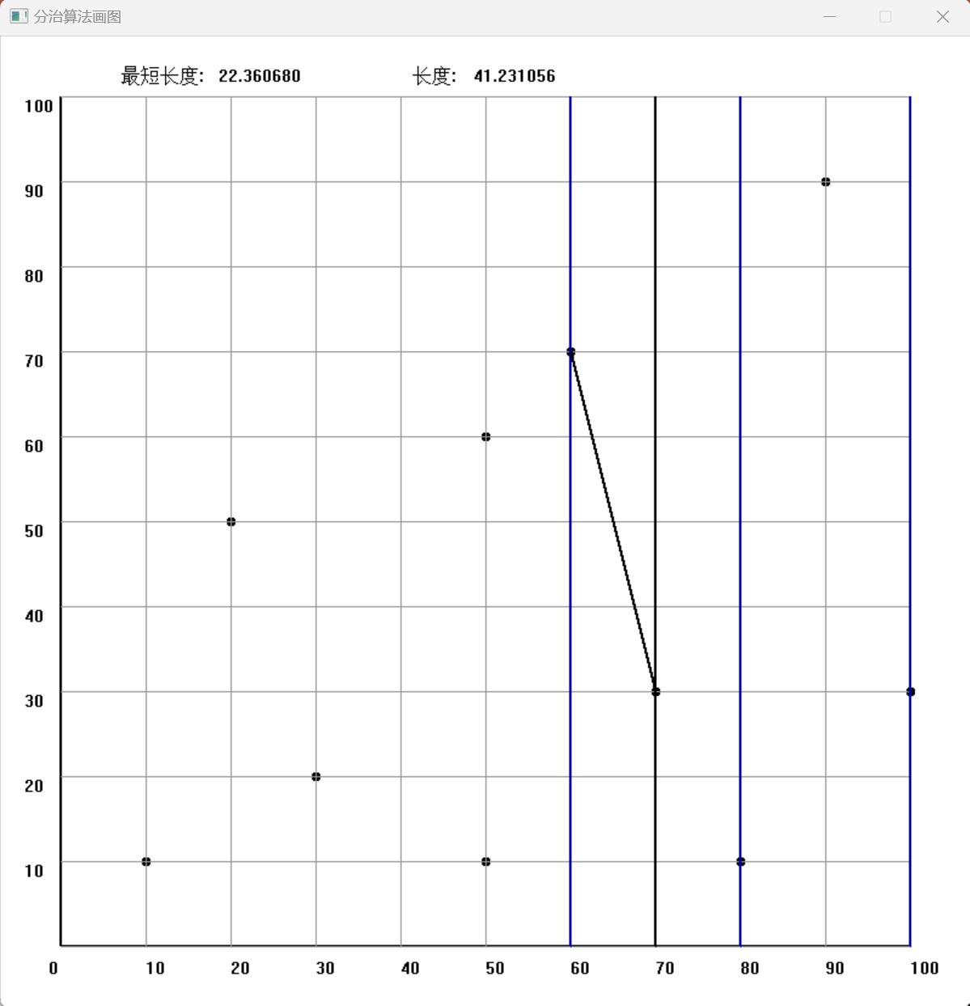
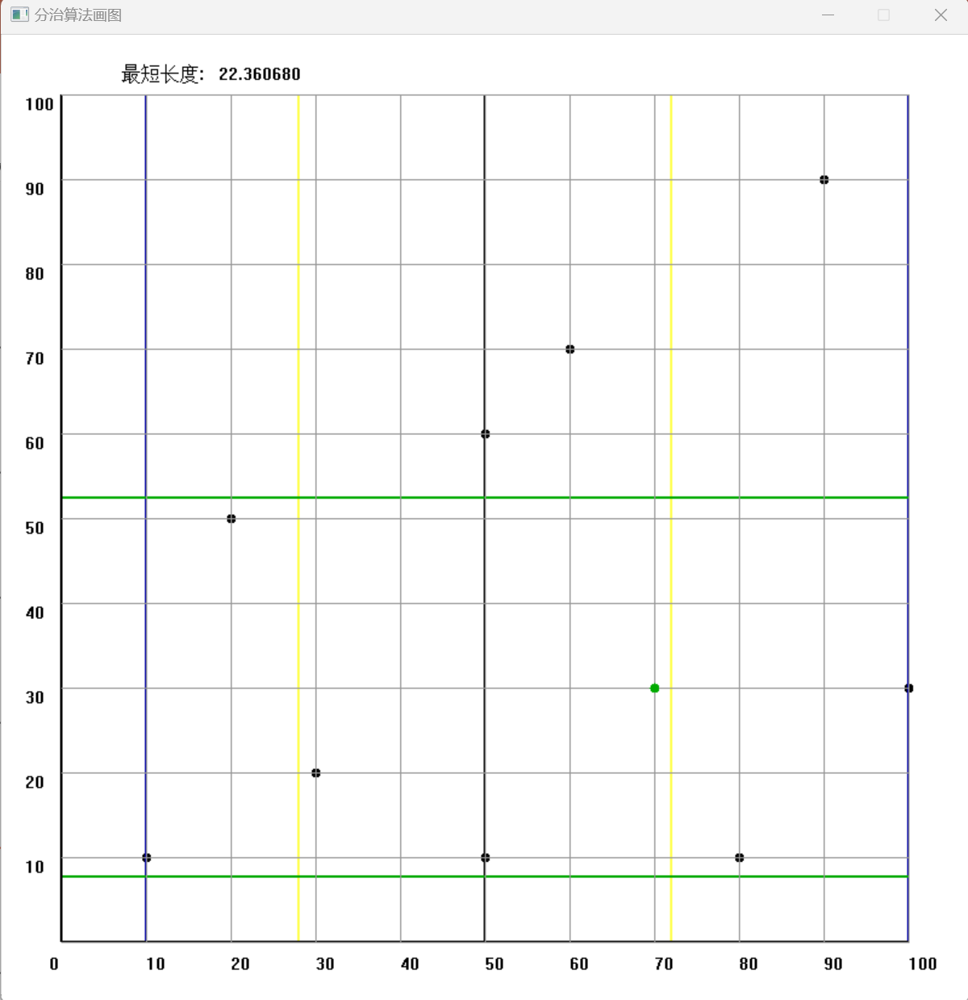
分治法图解
7.在范围内再次寻找更小的d，重复以上步骤
8.同样方式递归右侧
9.最终合并

Slide 16
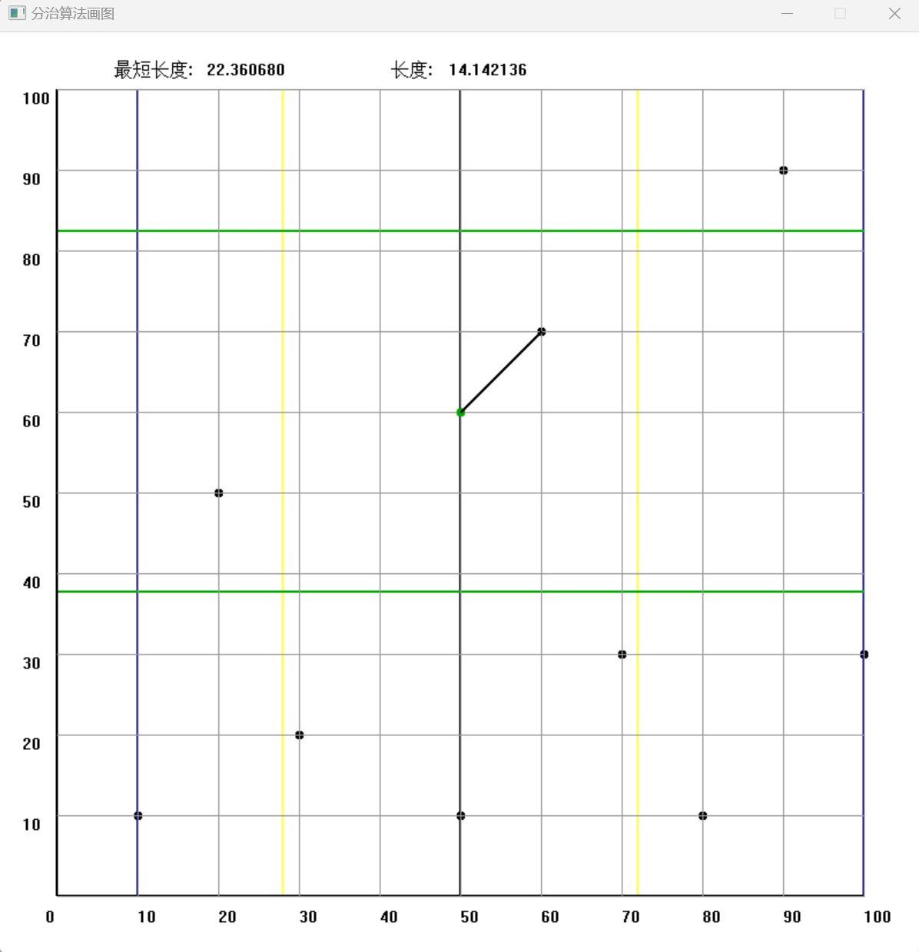
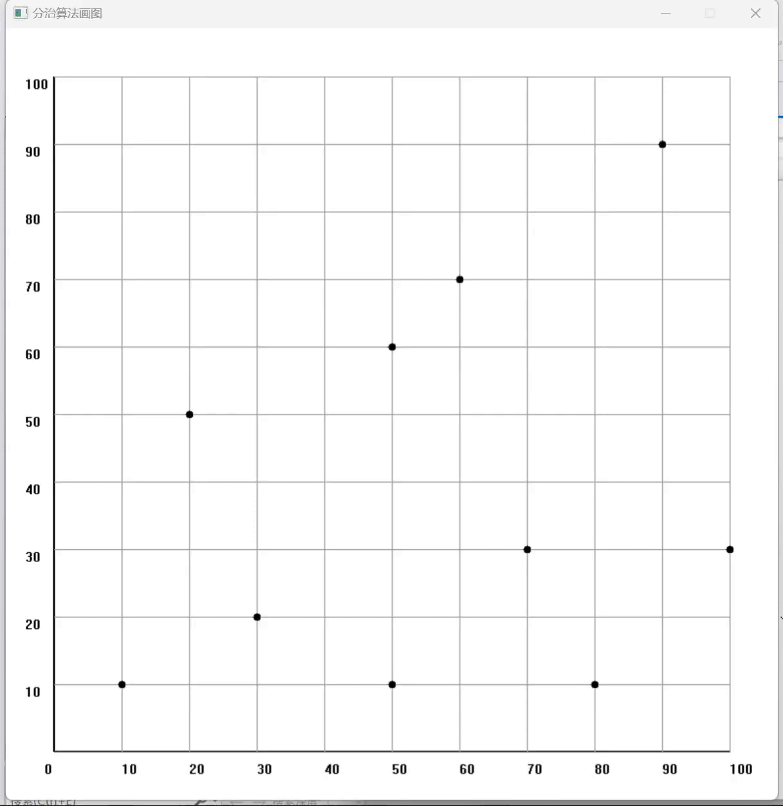
分治法图解
10.得到最终解
11.全过程展示

Slide 17
分治法解释
鸽巢原理：
对于合并时的点来说，若在同一侧，则二者距离一定≥d，因此对于一个点若存在一个于其距离小于d的点则二者一定分布在两侧，可以做出最差情况图像如图所示，一个点最多只会与五个点进行比较，因此比较的时间复杂度可以优化至O(n)
d
P
d
P
d
d
d
d
mid

Slide 18
分治法时间复杂度
快排$时间复杂度：T\left(n\right)=2T\left(\frac{n}{2}\right)+O(nlogn)∈O(n\log^{2}n)$
时间复杂度：
归并$时间复杂度：T\left(n\right)=2T\left(\frac{n}{2}\right)+O(n)∈O(nlogn)$
合并$前使用快速排序对y值进行排序：f\left(n\right)=nlogn$
注意使用快速排序一般不会到达O(nlogn)，因为数据随机性较大不会集中在(x-ɛ,x+ɛ)，因此排序的数据量很小，但使用归并排序更加稳定，排除极端情况，得到严格的O(n)
使用$主定理法可知：n^{\log_{a}{b}}=n^{\log_{2}{2}}=n$
∴ $f\left(n\right)=nlogn=n\log^{k}n−−k=1$
∴ $T\left(n\right)=n\log^{k+1}n=n\log^{2}n$
递归$的过程同时对y值进行排序（归并排序）：f\left(n\right)=n$
使用$主定理法可知：n^{\log_{a}{b}}=n^{\log_{2}{2}}=n$
∴ $f\left(n\right)=n=n\log^{k}n−−k=0$
∴ $T\left(n\right)=n\log^{k+1}n=nlogn$

Slide 19
效率比较
数据范围/w | 10 | 20 | 30 | 40 | 50 | 60 | 70 | 80 | 90 | 100
暴力实际效率 | 301576 | 1178469 | 2741408 | 5054954 | 7841295 | 11977458 | 15442583 | 20198467 | 26289451 | 31189789
分治实际效率 | 49 | 111 | 167 | 226 | 284 | 355 | 412 | 478 | 536 | 607

Slide 20
实验结论

Slide 21

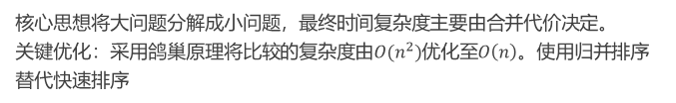
实验结论
暴力法
优点：简单易理解
缺点：耗时长
分治法
核心思想将大问题分解成小问题，最终时间复杂度主要由合并代价决定。
关键优化：采用鸽巢原理将比较的复杂度由$O(n^{2})$优化至$O\left(n\right)。$使用归并排序替代快速排序
总结
本次实验两种方法都不复杂，较好理解。主要难度在于图形化输出过程，c++没有自带的画图库，需要添加easyx库才能画图，并且该图库只包含点、线、圆等基本操作，制作坐标轴以及连线后清空等操作较为繁琐。

Slide 22
谢谢观看
Performance management and assessment

